Slide 1
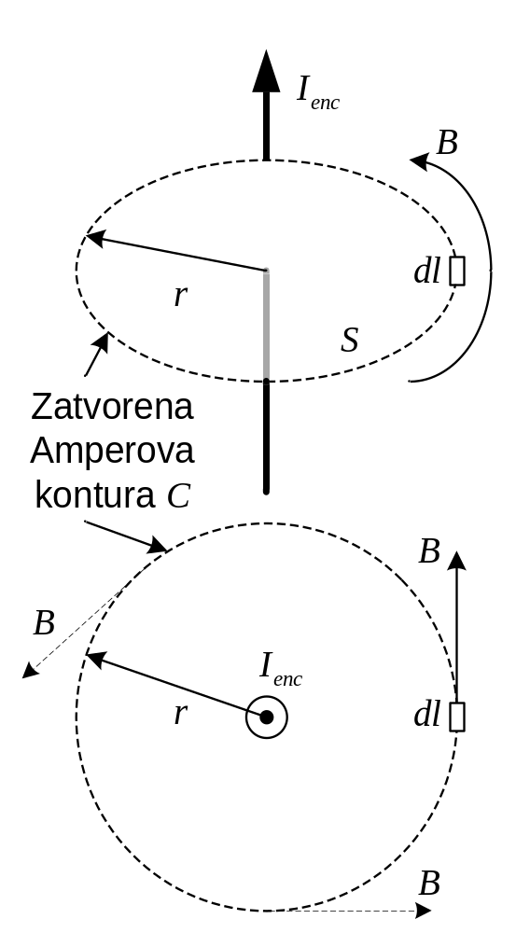


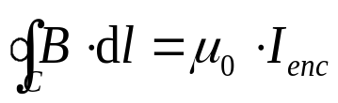
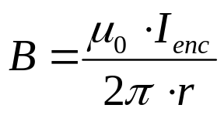
Amperov zakon
Amperov zakon kaže da je u pogledu ukupne struje linijski integral magnetnog polja po zatvorenoj konturi C proporcionalan ukupnoj struji koja prolazi kroz površinu S (koju zatvara kontura C)
Kada se ovo proračuna, rezultat je praktično identičan jednačini magnetnog polja za beskonačni linijski provodnik koja se izvodi iz Bio-Savarovog zakona
Ako sredina nije vakuum ili vazduh μ_{o} bi trebalo da se zameni permeabilnošću sredine

Slide 2
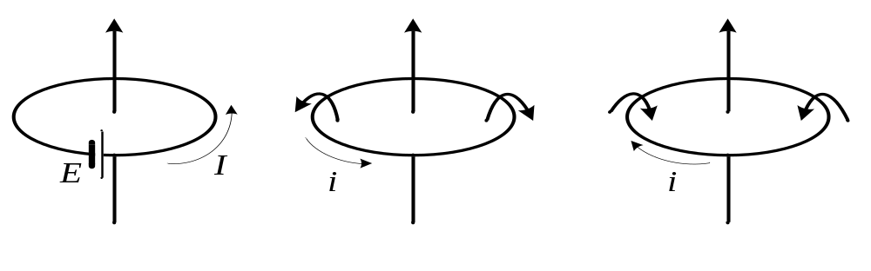




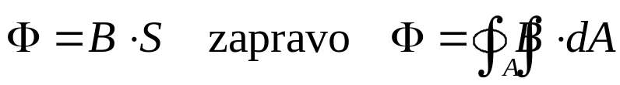
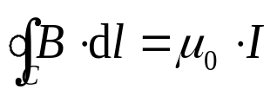

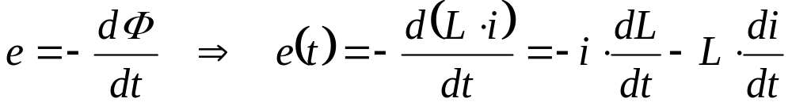
Induktivnost
Indukovana struja I opire se promeni fluksa i generiše fluks jednak i suprotan dΦ
Jačina fluksa na nekoj lokaciji meri se gustinom magnetnog fluksa (magnetnom indukcijom), B
Na osnovu Amperovog zakona i prethodne jednačine, fluks se
može izračunati kao , gde je L induktivnost, parametar koji odgovara
geometriji provodnika i magnetnim svojstvima sredine.
Faradejev zakon kaže:

Slide 3
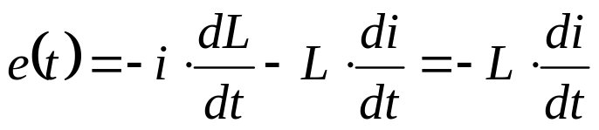
Induktivnost
0
Ako su geometrija i magnetna svojstva sredine fiksna, elektromotorna sila jednaka je:
Zavojnica je element kojim modelujemo efekte magnetnog polja na promenljive u kolu. Energija koja se akumuliše u magnetnom polju utiče na napone i struje u kolima, pa koristimo zavojnice da bismo modelovali te efekte.
Koeficijent L naziva se sopstvena induktivnost jer predstavlja osobinu provodnika u odnosu na koju promena struje u provodniku “indukuje” (stvara) napon (elektromotornu silu) u tom provodniku.
SI jedinica za induktivnost je H (Henri)
Svaka promena struje u provodniku takođe utiče i na susedne provodnike što stvara efekat međusobne induktivnosti.
Generisana elektromotorna sila e(t) zapravo je posledica trećeg Njutnovog zakona, kao što je rečeno u Lorencovom zakonu:
Indukovana elektromotorna sila (ems) uvek stvara struju kojom se magnetno polje suprostavlja inicijalnoj promeni magnetnog fluksa
Indukovana elektromotorna sila, zbog negativnog predznaka, zapravo se ponaša kao elektrootporna komponenta u kolima.

Slide 4
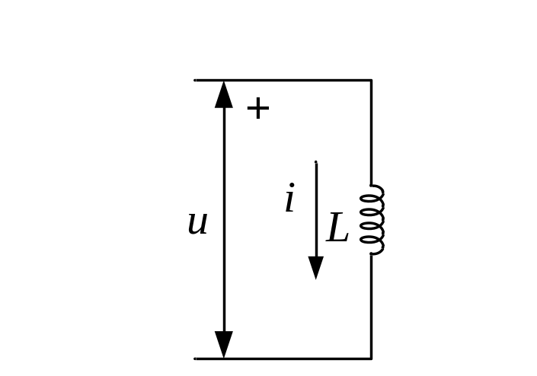
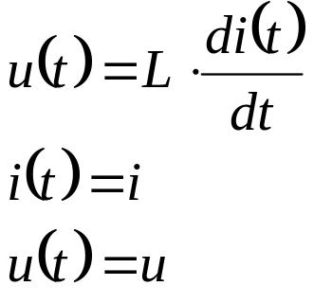
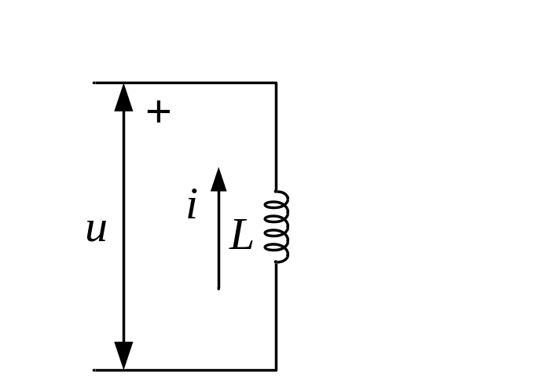
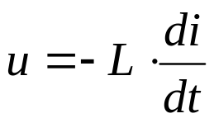
Zavojnica
Zavojnica se definiše kao pasivni element sa dva kraja, čiji je napon na krajevima proporcionalan prvom izvodu struje kroz taj element.
Obeležavanje malim slovima struje i napona koristi se da ukaže na vremenski zavisne veličine.
Jednostavno se proračunava da je u kolima jednosmernih struja napon na zavojnici jednak nuli. Naravno, ovo je tačno samo za idealnu zavojnicu. Realne zavojnice imaju i unutrašnju otpornost.
Prethodna formula važi u slučaju usaglašenosti smerova za pasivne elemente. U suprotnom, napon je jednak:

Slide 5
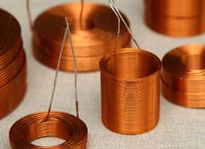
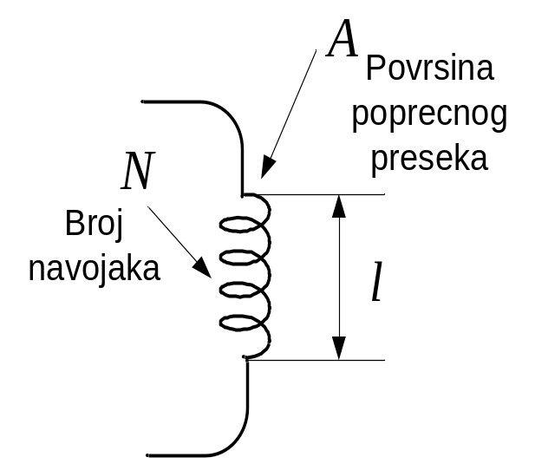
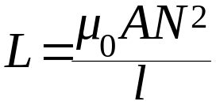
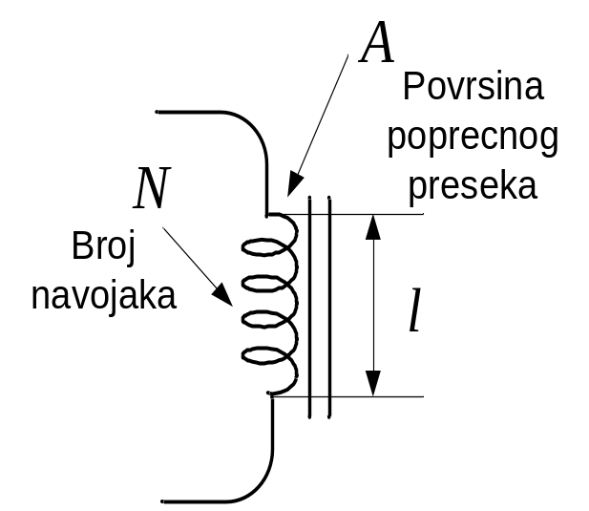

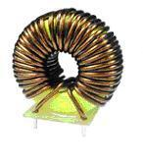
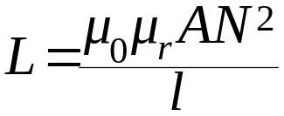
Zavojnica
Induktivnost zavojnice zavisi od geometrije i materijala od kojeg je napravljena
Vazduhom ispunjen
kalem:
gde je μ_{o} permeabilnost vazduha
Induktivnost se povećava ako se koristi feromagnetno jezgro, jer μ_{r} može da ima velike vrednosti

Slide 6



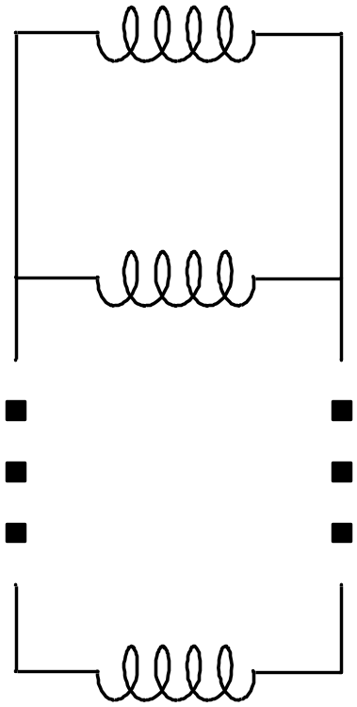

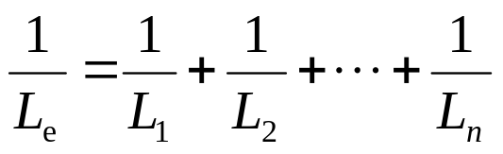
Redna i paralelna veza zavojnica
Kada nekoliko zavojnica međusobno povežemo, njihova ekvivalentna induktivnost računa se na isti način kao kod otpornika – pod uslovom da ne postoje međusobne induktivnosti.

Slide 7
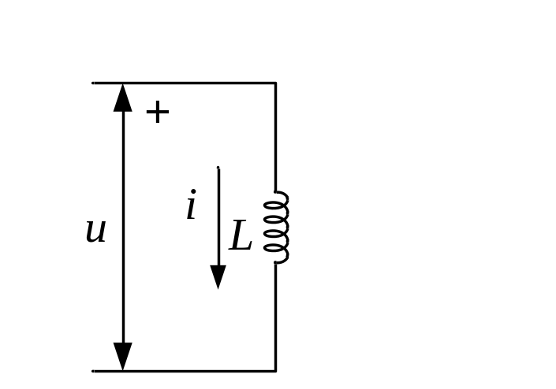
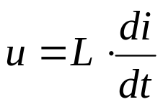
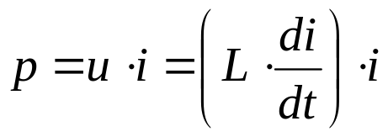
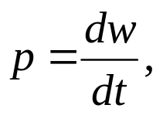
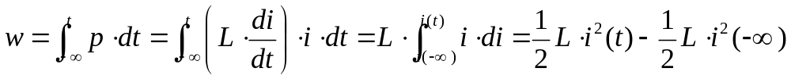

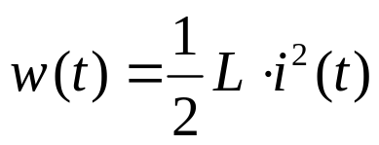
Energija koja se akumuliše u zavojnici
Kako snaga predstavlja brzinu prenosa energije:
energija se može izračunati kao:
Struja u kolima ne postoji ukoliko ne postoji neki izvor snage, pa se može pretpostaviti da je:
Energija akumulisana u zavojnici jednaka je:

Slide 8
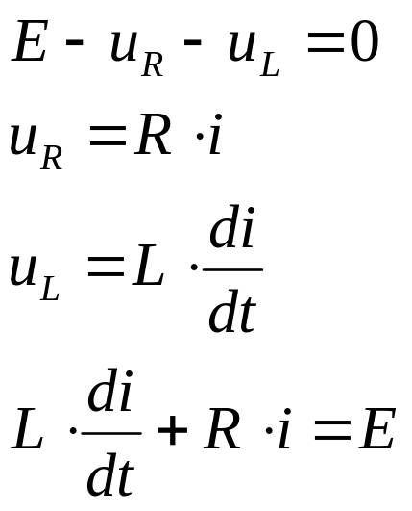
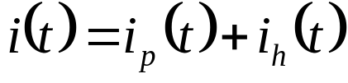
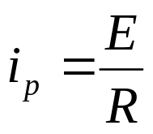
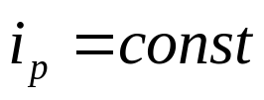

u
u
+
R
+
L
R
L
i
E
P
- partikularno rešenje
- rešenje homogene diferencijalne jednačine

Slide 9
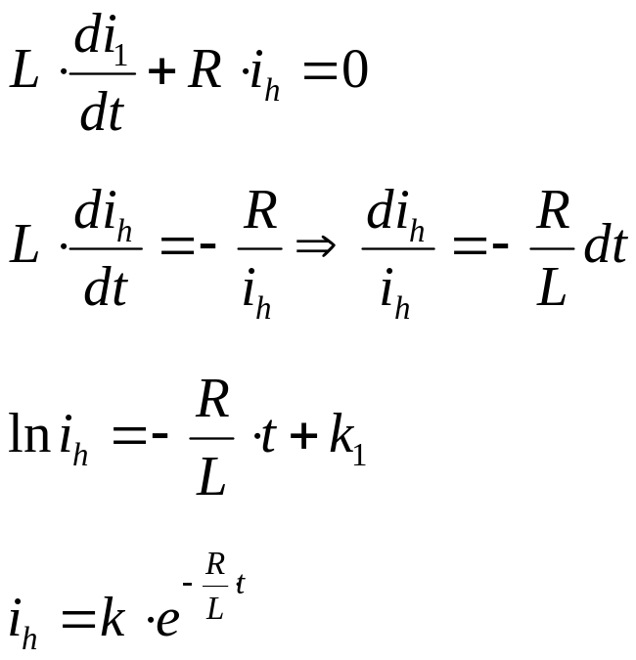
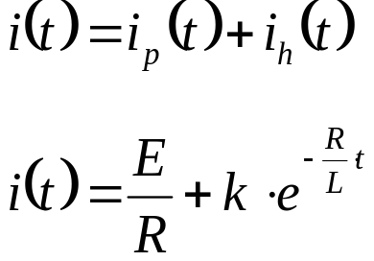
u
u
+
R
+
L
R
L
i
E
P

Slide 10
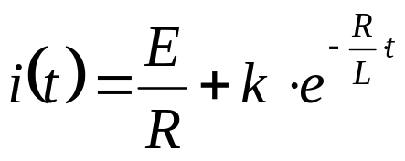

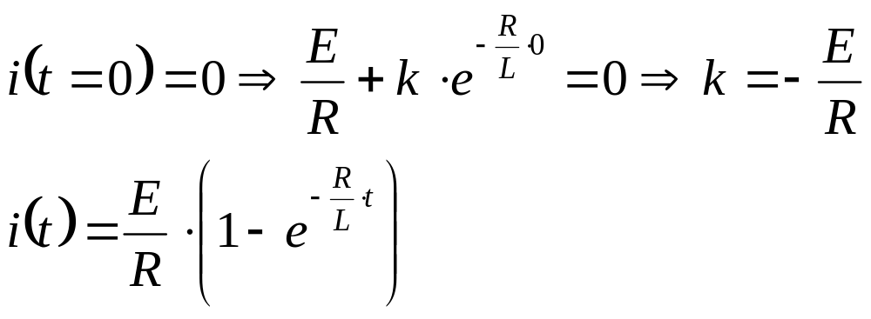
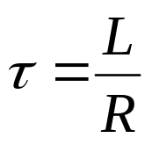
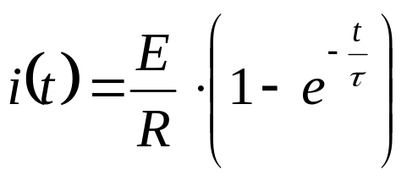
početni uslov
u
u
+
R
+
L
- vremenska konstanta
R
L
i
E
P

Slide 11
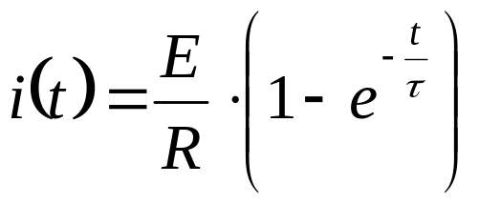
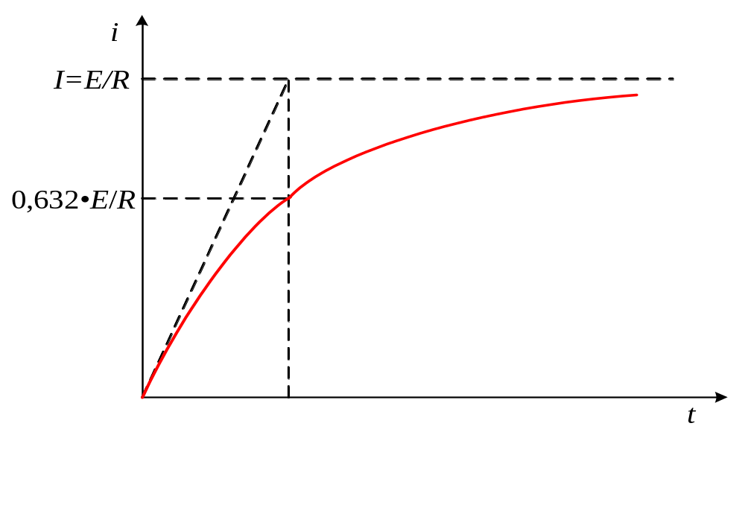

Struja dostiže 99% konačne vrednosti nakon pet τ i to se obično usvaja kao vreme nakon kojeg je prelazni proces završen.

Slide 12
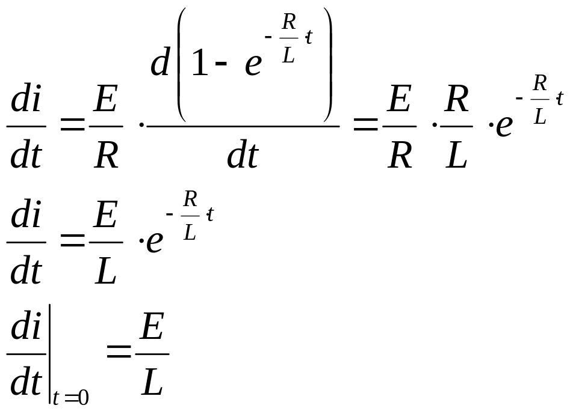
Brzina porasta struje:

Slide 13
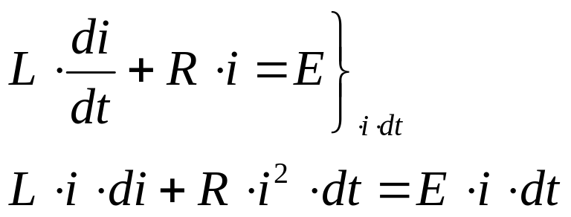
Energetski procesi u induktivnom kolu po uključenju izvora
u
u
+
R
+
L
R
L
i
E
P

Slide 14
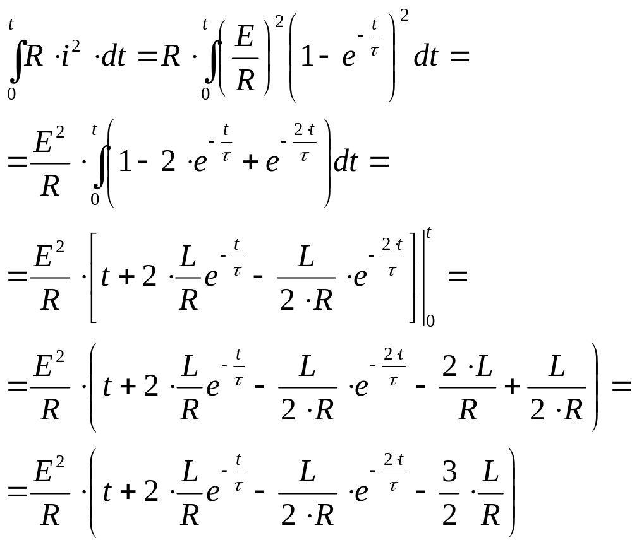
utrošena energija na zagrevanje otpornika u intervalu 0 - t

Slide 15
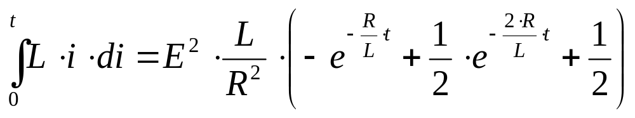
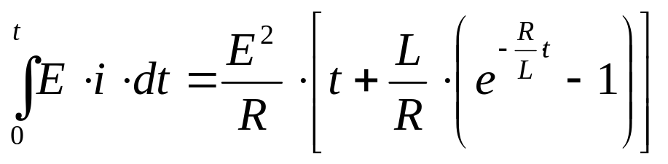
nagomilana energija magnetnog polja
energija izvora

Slide 16
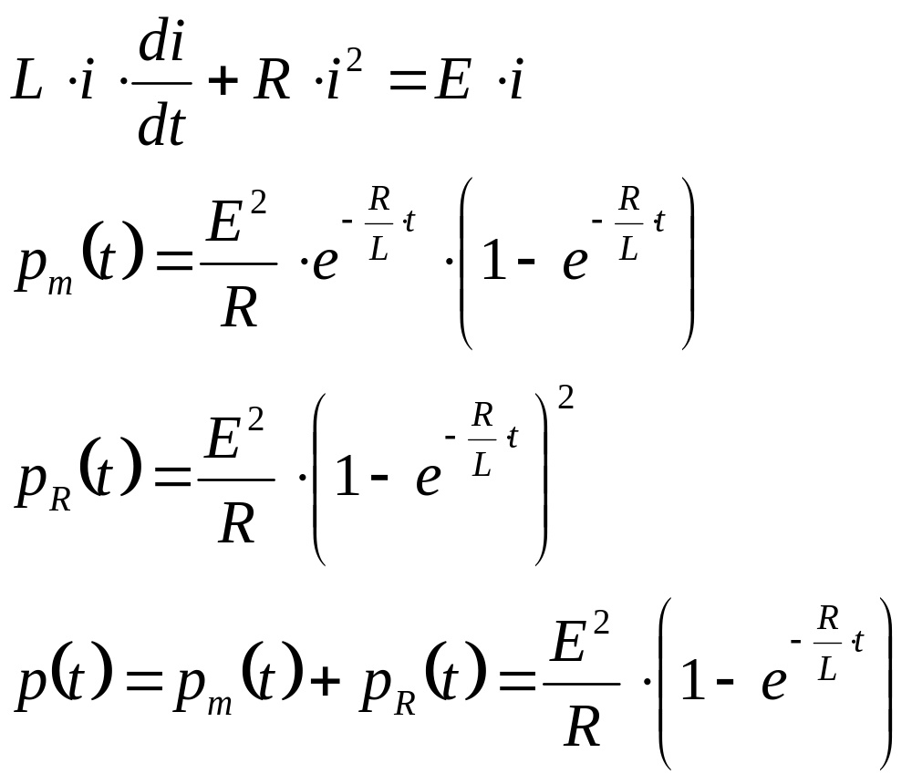
trenutne vrednosti snaga

Slide 17
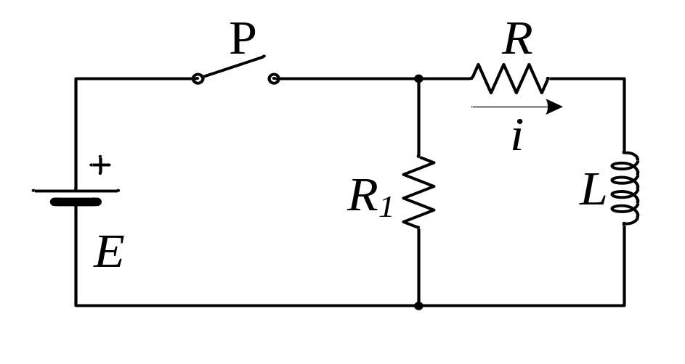
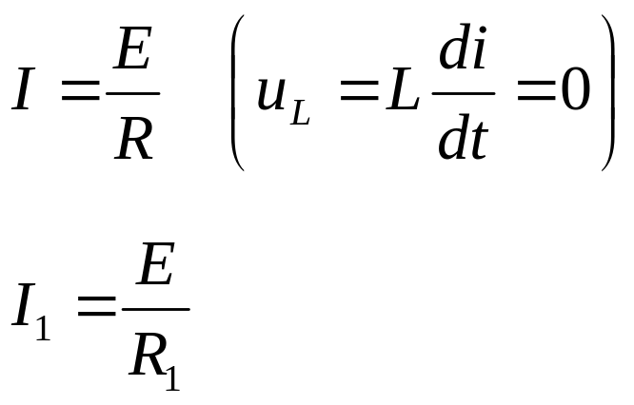
Isključenje izvora jednosmerne elektromotorne sile iz induktivnog kola
stacionarno stanje u slučaju da je prekidač P zatvoren
0

Slide 18
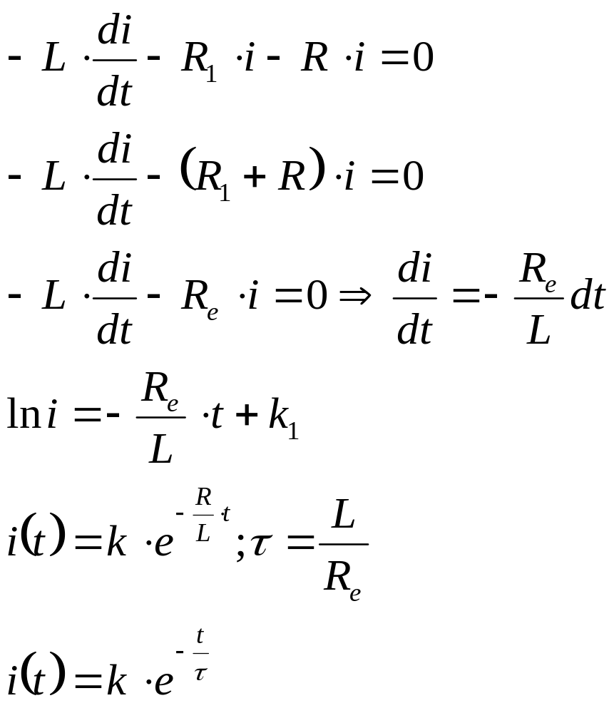
prelazno stanje – prekidač P otvoren

Slide 19
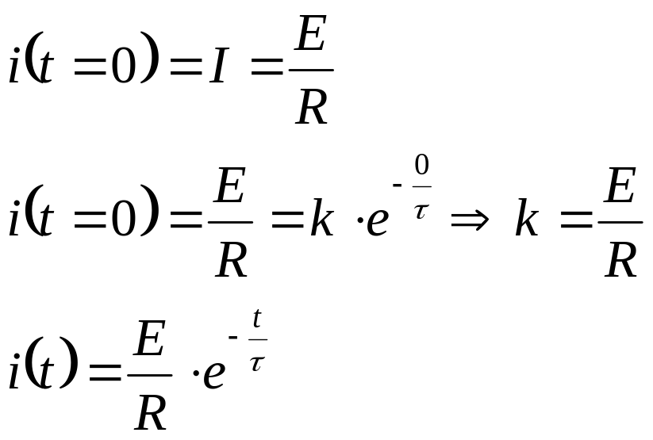
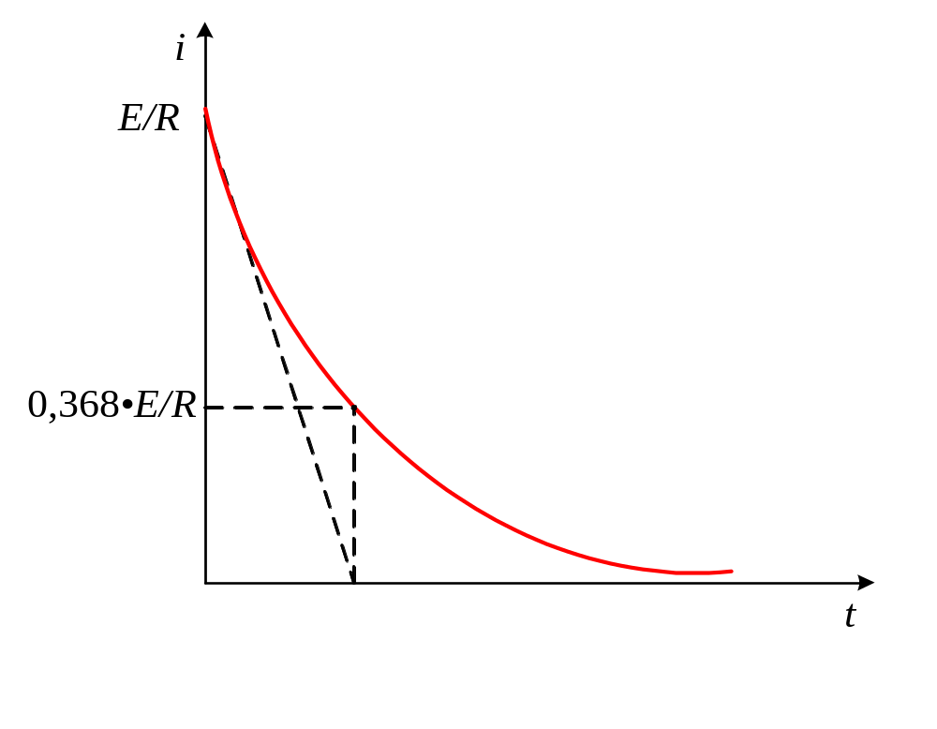

početni uslov

Slide 20
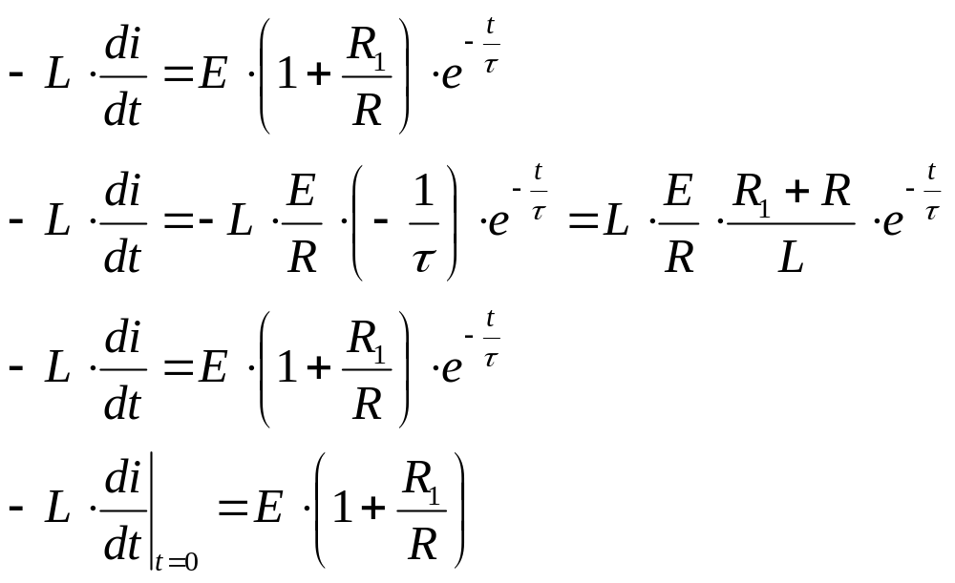

Slide 21


Slide 22






Otvaranje prekidača u kolu sa zavojnicom
U trenutku t=t₁ se otvara prekidač

Slide 23


Rasterećivanje kondenzatora u rednom R-L-C kolu

Slide 24




D>0 – aperiodično
D=0 – kritično periodično
D<0 – prigušeno oscilatorno

Slide 25



početni uslovi

Slide 26



Slide 27


